Slide 1
内容提要
带宽的定义
正交分解和随机信号的表示
随机信号的Fourier正交分解
随机信号的K-L正交分解
带限随机信号

Slide 2
带宽的定义
绝对带宽
等效带宽
有效带宽
3dB带宽
均方根带宽
功率带宽
零点到零点带宽

Slide 3

函数的支集
直观上的意义就是函数在这个集合上不为零，这个集合“支撑”了这个函数的非零值，所以被称为“支撑集合”，简称支集（support set）

Slide 4
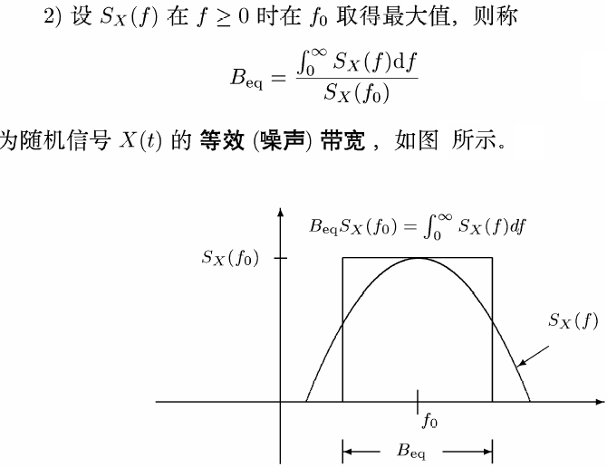

Slide 5


Slide 6
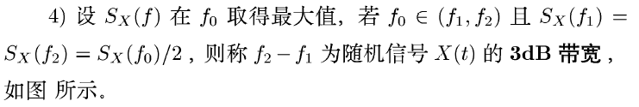
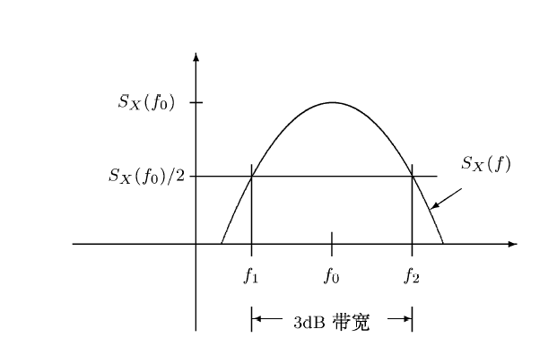

Slide 7
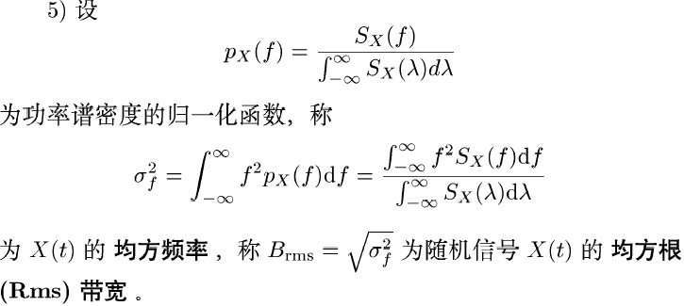

Slide 8
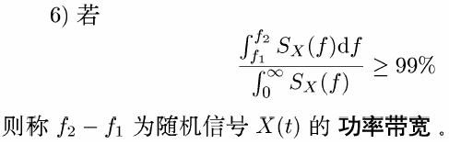

Slide 9
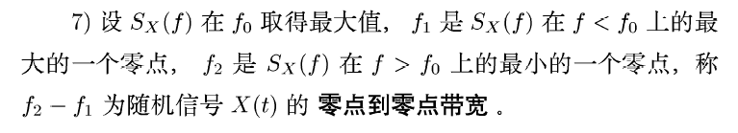

Slide 10

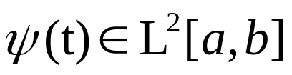
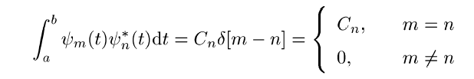
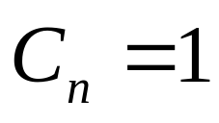
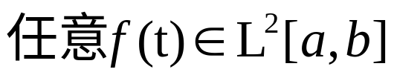
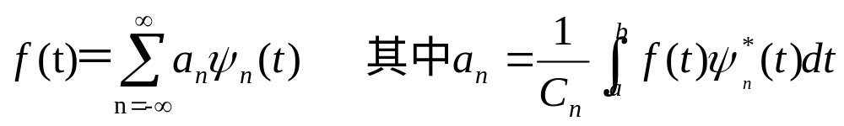
正交分解和随机信号的表示
正交函数系
标准正交函数系
完备正交函数系
设有二阶矩集合
若
称为标准正交函数系

Slide 11


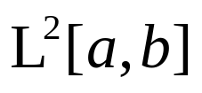



正交分解
为定义于 二阶矩过程，样本空间为
为 的一个正交分解
令
这样分解可用一个随机变量序列的性质完全刻画连续时间随机过程。

Slide 12
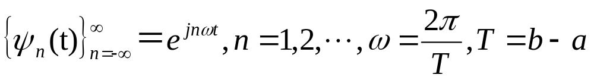
随机信号的Fourier正交分解

Slide 13
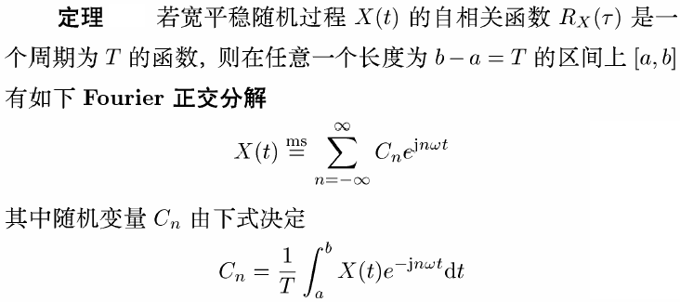


随机信号的Fourier正交分解

Slide 14
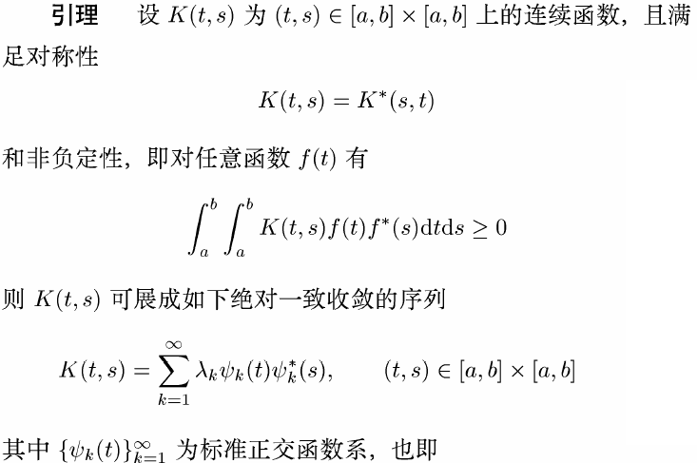
随机信号的K-L正交分解

Slide 15
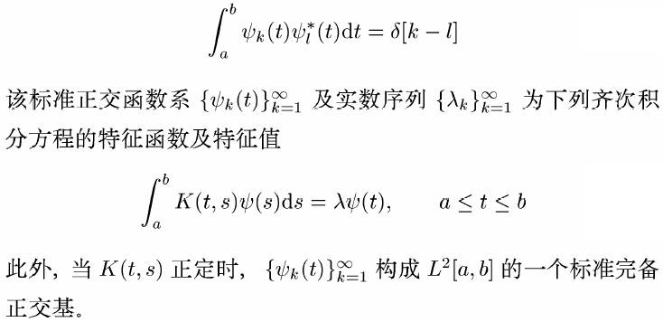

Slide 16
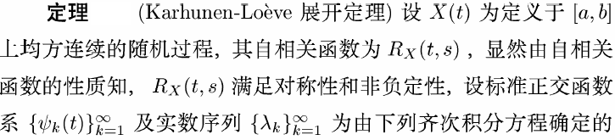

Slide 17
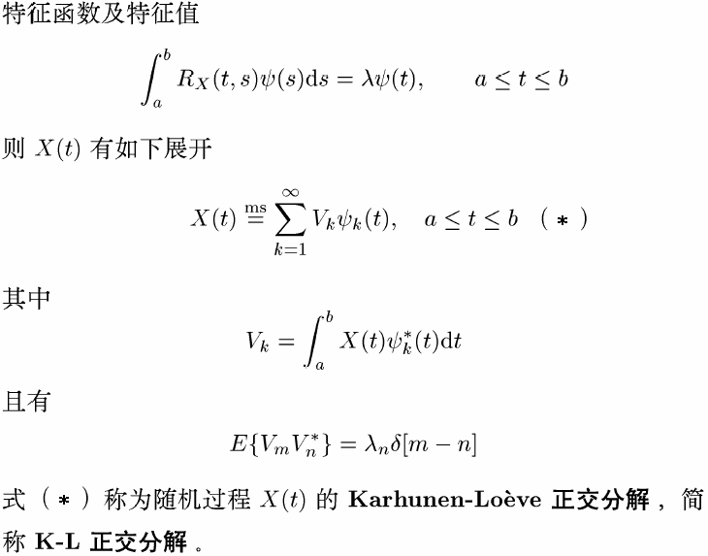

Slide 18
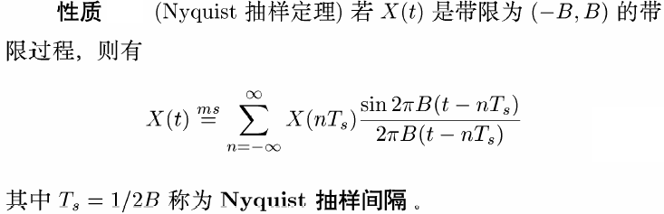


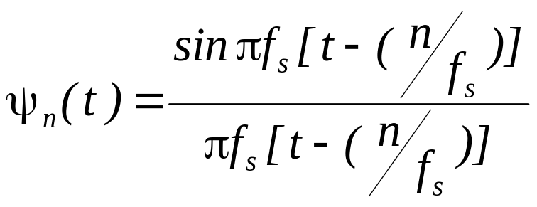
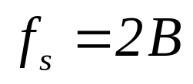
正交分解应用-抽样重建
t
采样定理实际上是将带限随机信号在一组正交函数下分解，正交基函数为：

Slide 19
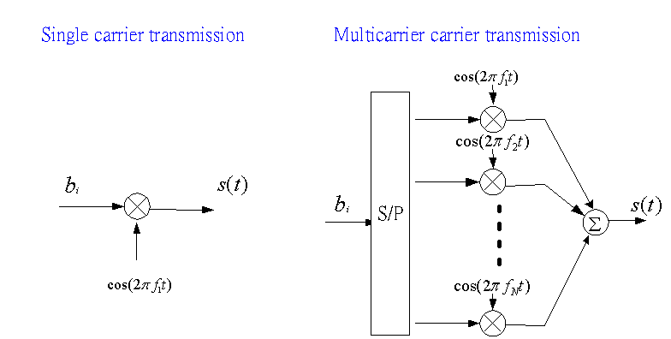
正交分解应用-OFDM 和多载波传输
单载波和多载波传输

Slide 20






OFDM和多载波传输
正交特性
  时域 频域
  带通信号
式中 是 x_{m}(t)的等效低通信号
如果 , n 为非零整数, 即 , 有

Slide 21
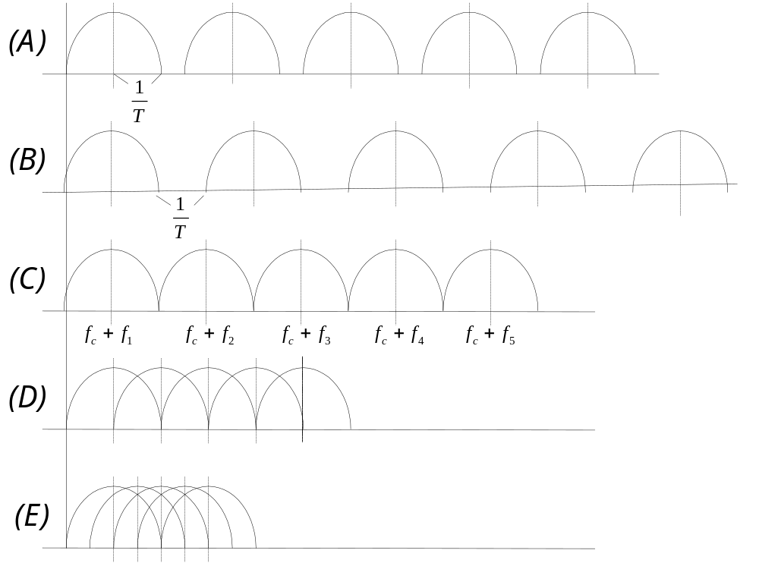
OFDM和多载波传输
Orthogonal
Orthogonal, n=3
Orthogonal, n=2
(OFDM)
Orthogonal, n=1
Non-orthogonal

Slide 22
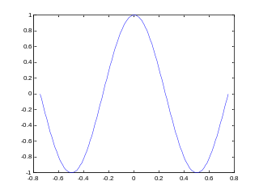
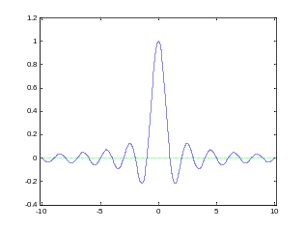
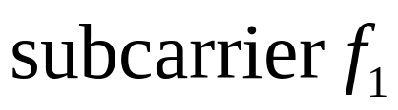
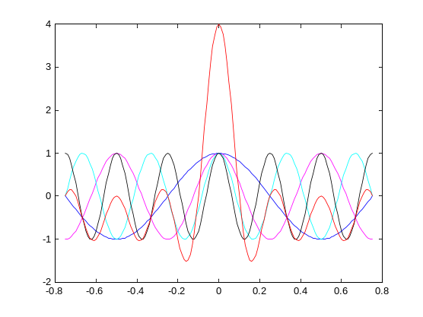
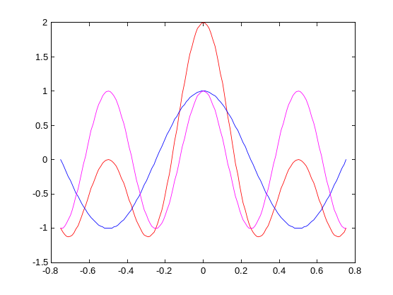
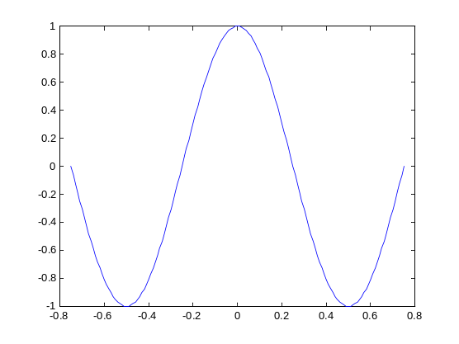
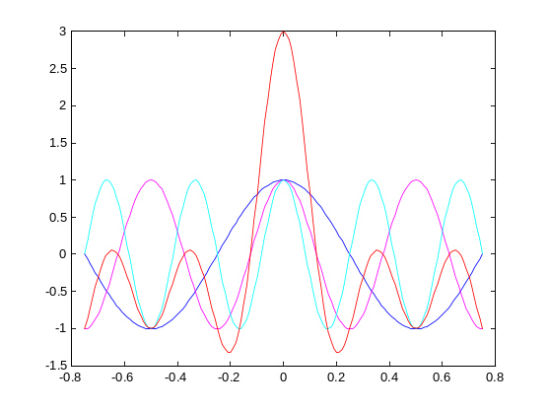
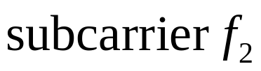
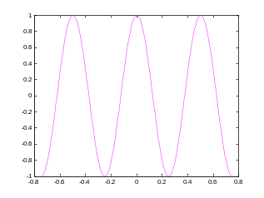
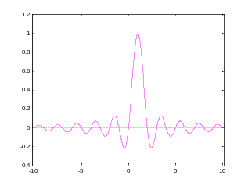
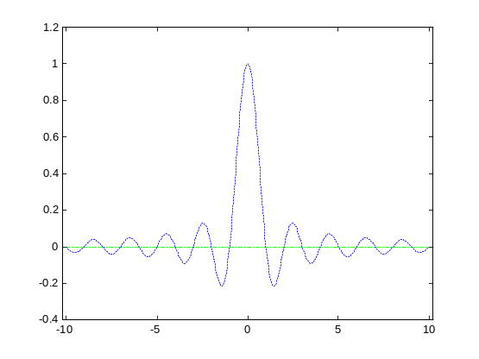
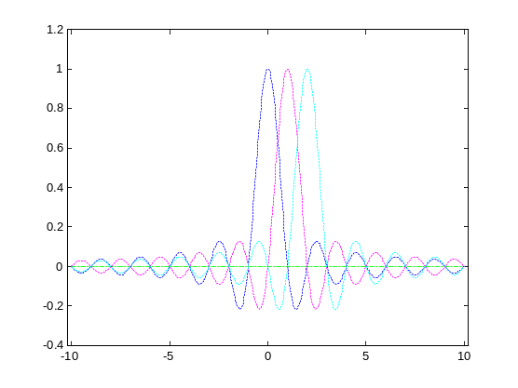
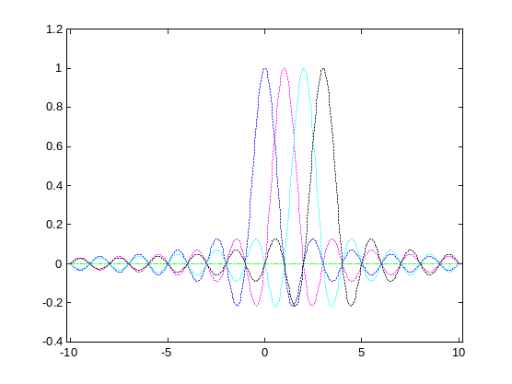
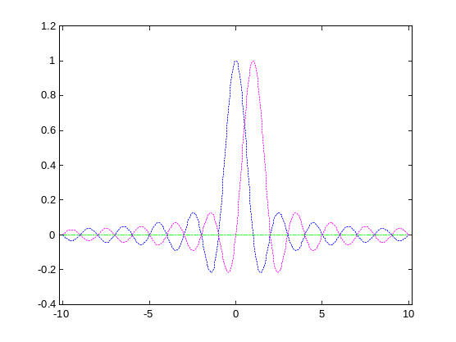
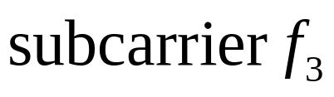
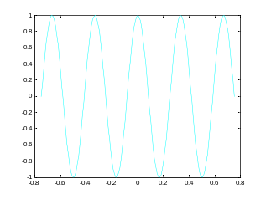
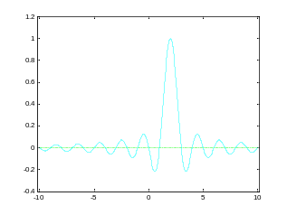
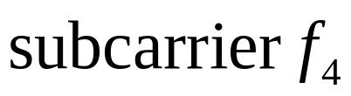
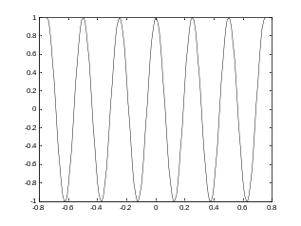
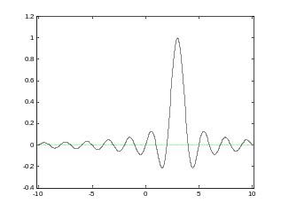
OFDM和多载波传输
Time domain
Frequency domain

Slide 23
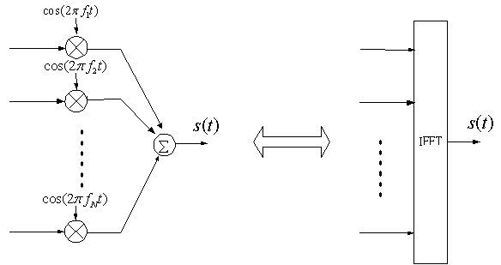

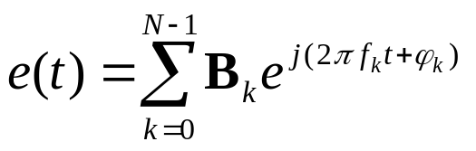
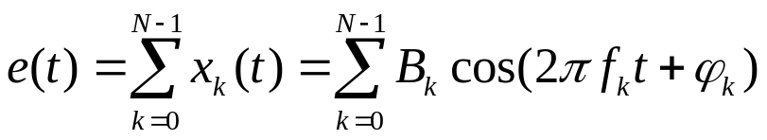


设在一个OFDM系统中有N个子信道，每个子信道采用的载波为
式中
      B_{k} ：第k路子载波的振幅，它受基带码元的调制；
      f_{k} ：第k路子载波的频率；
      ϕ_{k} ：第k路子载波的初始相位
      N路子信号之和：
或

Slide 24
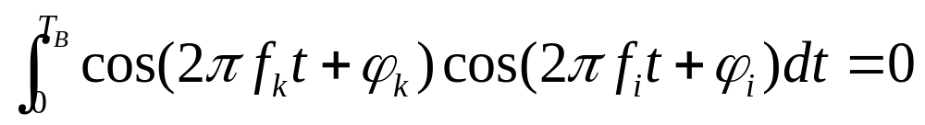

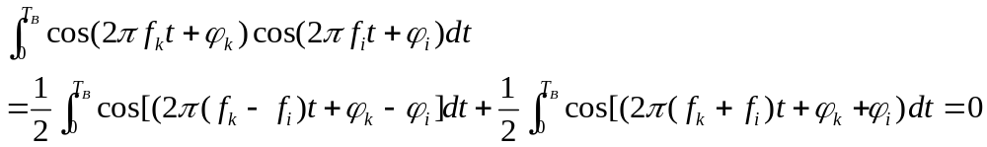


OFDM和多载波传输
正交条件：
在码元持续时间T_{B}内任意两个子载波都正交的条件：
上式改写为
令其积分结果为0，得到条件为：

Slide 25




OFDM和多载波传输
由上式解出：
      f_{k} = (m + n)/2T_{B}， f_{i} = (m – n)/2T_{B}
即要求
子载频满足：f_{k} = k/2T_{B}
子载频间隔：Δf = f_{k} – f_{i} = n/T_{B}
故
      最小子载频间隔：Δf_{min} = 1/T_{B}
此即子载频正交条件。

Slide 26
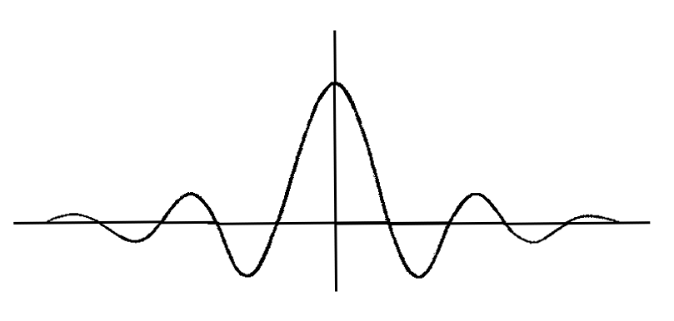
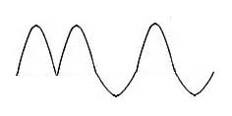
OFDM和多载波传输
频域特点：
设子信道中子载波频率为f_{k}，码元持续时间为T_{B}，则码元的
波形和频谱密度如图：
f_{k}+1/T_{B}
t
f
f_{k}
T_{B}
_{波形}
_{频谱密度的模}

Slide 27




OFDM和多载波传输
各相邻子载波的频率间隔等于最小容许间隔：
子载波合成后的频谱密度曲线如下：
Δf
f
f_{k}
f_{k}＋2/T_{B}
f_{k}＋1/T_{B}

Slide 28
OFDM和多载波传输
OFDM的将高速的数据流分解为多路并行的低速数据流，在多个载波上同时进行传输。既可以看作是一种调制技术，也可以看作是一种复接技术。对于低速并行的子载波而言，由于符号周期展宽，多径效应造成的时延扩展相对变小。当每个OFDM符号中插入一定的保护时间后，码间干扰几乎就可以忽略。
OFDM系统设计关键参数 ：
1、子载波的数目
2、保护时间
3、符号周期
4、载波间隔
5、载波的调制方式
6、前向纠错编码的选择

Slide 29
OFDM和多载波传输
利用FFT/IFFT变换替代一系列正交载波的调制与解调，大大降低了OFDM系统实现的复杂度

Slide 30

4G LTE的传输速率
LTE之所以快，就是无线部分（手机到基站）快。
数据从手机到基站，或者从基站到手机，是按一块一块来的。
简单理解，就像“切豆腐”，从大块切成小块，小块再切成更小块，再到更更小块，它都必须是块，有最小块，但不能打成豆腐渣。
LTE是具有频域和时域二维的资源。
对于LTE来说，最小的无线资源单位是RE（Resource Element，资源粒子）。

Slide 31

4G LTE的传输速率
1个RE（资源粒子）就是用1个子载波传送1个OFDM符号（Symbol）。
1个OFDM符号可以容纳2、4、6个数据位。
结论A：1个资源粒子最多传送6个数据位。

Slide 32

4G LTE的传输速率
LTE系统中，一个子载波等于15KHz。
RE（资源粒子）是物理层资源最小的粒度，管理起来很不方便，所以，LTE管理和调度比它大一级的单位——
RB（Resource Block，资源块）。

Slide 33

4G LTE的传输速率
一个RB等于多少个RE？
7×12=84
通常说：
1个RB（资源块）就是用12个子载波传送7个OFDM符号（Symbol）。
简而言之，
结论B：1个资源块最多传送6×84=504个数据位。
一个RB（资源块），在时域（上图x轴）上，就是一个时隙（slot）。

Slide 34

4G LTE的传输速率
1个时隙 = 0.5ms
1秒=1000ms=2000个时隙
12个子载波通常也叫1组子载波。
1个RB（资源块）就是同时用1
组子载波传送1个时隙。
根据设计，LTE系统支持多种频率带宽配置：
1.4MHz, 3MHz, 5MHz, 10MHz, 15MHz, 20MHz
其中，最大的是20MHz，最小的是1.4MHz。

Slide 35


4G LTE的传输速率
为什么是20MHz呢？
LTE被设计为最多允许110组子载波（1组=12个）同时传输。
110 ×（15KHz×12）= 19800 KHz ≈ 20 MHz
理论上，手机和基站之间最高的传输速率等于

Slide 36


4G LTE的频谱
可以提供多个20MHz，满足用户需求。
手机上网，什么时候达到过 110 Mbps ？ 从来没有！
一是因为信号方面的原因，因为用户不止你一个，两个人就变成二分之一，三个人就变成三分之一。。。
一个基站覆盖几平方公里，上千人，那网速是千分之一？否，前面说的频宽，是20MHz。以移动为例，移动LTE有3个频段。

Slide 37

TDD和FDD区别
核心网完全一样，无线接口协议上，两者绝大部分都是相同的；
TDD和FDD，区别就在于物理层（physical layer，PHY）。

Slide 38

TDD和FDD区别
移动通信物理层的关键概念，是组成通信资源的基本单位。
时隙再往上，就是帧了。
帧也是数据传输的载体单位，就是 “豆腐块”。
LTE共支持两种无线帧结构：
▪Frame structure type 1 （适用于FDD）
▪Frame structure type 2 （适用于TDD）
FDD帧结构和TDD帧结构。

Slide 39

FDD帧结构
一个FDD帧结构的样子。无线帧，也叫无线系统帧，
它的长度是10ms。

Slide 40


FDD帧结构
一个无线帧，包括10个子帧。每个子帧，包括2个时隙。
1 slot（时隙）= 0.5 ms
1 subframe（子帧） = 1 ms
1 frame（无线帧） = 10ms

Slide 41

TDD帧结构
TDD帧结构。
Subframe #0- Subframe #9
Subframe #0- Subframe #4，半帧1
Subframe #5- Subframe #9，半帧2

Slide 42

TDD帧结构
TDD帧结构比FDD帧结构复杂
TDD帧结构里面，除了无线帧和子帧之外，中间还有一个“半帧”。
一个无线帧，包括2个半帧。每个半帧，包括5个子帧。
1 slot（时隙）= 0.5 ms
1 subframe（子帧） = 1 ms
1 half-frame（半帧）= 5 ms
1 frame（无线帧） = 10ms
1号、6号子帧与其它子帧不太一样

Slide 43
TDD帧结构
1号和6号子帧，叫做特殊子帧。
特殊子帧里面包括3个特殊时隙：
▪DwPTS : Downlink Pilot Time Slot 下行导频时隙
▪GP : Guard Period 保护间隔
▪UpPTS : Uplink Pilot Time Slot 上行导频时隙
TDD在一条马路上来回开车，当然会存在控制和调度问题。
为了节省网络开销，TD-LTE允许利用特殊时隙DwPTS和UpPTS传输系统控制信息。
GP用于上行和下行的隔离。小区半径越大，GP就应该越大。

Slide 44
5G NR帧结构
与LTE（子载波间隔和符号长度）相比， NR支持多种子载波间隔（在LTE中，只有15 Khz这种子载波间隔）。
在3GPP38.211中，有关于NR子载波间隔类型的总结。
具体的子载波间隔类型如下图所示：

Slide 45

（频域上，1个RB=12个子载波间隔）
NR支持的子载波间隔类型

Slide 46

时隙长度
正常CP情况下时隙的长度
（每个时隙有14个符号）

Slide 47
无线帧结构
虽然5GNR支持多种子载波间隔，但是不同子载波间隔配置下，无线帧和子帧的长度是相同的。无线帧长度为10ms，子帧长度为1ms。
那么不同子载波间隔配置下，无线帧的结构有哪些不同呢？答案是每个子帧中包含的时隙数不同。在正常CP情况下，每个时隙包含的符号数相同，且都为14个。
子载波间隔=15Khz（正常CP）
在这个配置中，一个子帧仅有1个时隙，所以无线帧包含10个时隙。一个时隙包含的OFDM符号数为14。

Slide 48

子载波间隔=15Khz（正常CP）

Slide 49

子载波间隔=30Khz
（正常CP）
在这个配置中，一个子帧有2个时隙，所以无线帧包含20个时隙。1个时隙包
含的OFDM符号数为14。
子载波间隔=30Khz（正常CP）

Slide 50

子载波间隔=60Khz
（正常CP）
在这个配置中，一个子帧有4个时隙，所以无线帧包含40个时隙。1个时隙包含
的OFDM符号数为14。

Slide 51

子载波间隔=120Khz
（正常CP）
在这个配置中，一个子帧有8个时隙，所以无线帧包含80个时隙。1个时隙包含
的OFDM符号数为14。

Slide 52

子载波间隔=240Khz
（正常CP）
在这个配置中，一个子帧有16个时隙，所以无线帧包含160个时隙。1个时隙包
含的OFDM符号数为14。

Slide 53

子载波间隔=480Khz
（正常CP）
在这个配置中，一个子帧有32个时隙，所以无线帧包含320个时隙。1个时隙包
含的OFDM符号数为14。

Slide 54

子载波间隔=60Khz
（扩展CP）
在这个配置中，一个子帧有4个时隙，所以无线帧包含40个时隙。1个时隙包含
的OFDM符号数为12。

Slide 55
5G之所以能有极高的速率，主要依靠4个武器：
频率带宽
帧结构
调制编码
MIMO
以最常见的Sub-6G频谱（小于6GHz的频谱）上100MHz载波带宽为例，计算5G能达到的峰值速率。

Slide 56
频率带宽
5G的载波带宽在Sub6G频谱下最多是100MHz，
在毫米波频谱下最多是400MHz，远大于4G的20MHz带宽。
对于这些频谱，在内部还被划分为多个子载波。
5G支持的子载波宽度有15KHz（跟4G一样），30KHz，60KHz，120KHz和240KHz。
在5G最主流的Sub6G频谱下，一般选用30KHz子载波间隔。由于子载波这个单位太小，把12个子载波分为一组，为资源块（RB）。
100MHz的载波带宽，再减去左右两边共1.72MHz的保护带，共得到98.28MHz，共计273个资源块（RB）。这就是5G高速率的根本。

Slide 57

100MHz载波，30KHz子载波间隔下的RB示意图
30KHz*12*273=98.28MHz

Slide 58

在较低的频段上能凑够100MHz也不容易。因此，5G也能支持小于100MHz的带宽，其内含的RB数相应地会减少，详细情况如下图所示。
5G不同带宽，不同子载波间隔下的RB数量
总结：5G载波最多含273个资源单元（RB）。

Slide 59
5G帧结构
5G无线资源在时域上的划分，即为“帧结构”
帧，子帧，时隙和符号
数据在一个个无线帧上源源不断的传输，其中每个帧的时长是10ms。这10毫秒的无线帧又划分成了10个长度为1毫秒的子帧。其实，帧和子帧不过是度量时间的标尺而已，在5G系统中并没有实际的作用。
在子帧之下，还要细分为时隙。时隙和前面所说的子载波间隔强相关：子载波间隔越小，时隙就越长，反之，子载波间隔越大，时隙就越短。
在最主流的30KHz子载波下，一个子帧内包含2个时隙，每个时隙的时长是0.5毫秒。
在每个时隙内，都含有14个OFDM符号。符号是时域的最小单位，用户的数据正是在这一个个符号上发送的。每个符号根据调制方式的不同，可以携带不同数量的比特。
5G中的帧，子帧，时隙和符号之间的关系，

Slide 60


Slide 61

主流的TDD帧格式
帧结构的事情，其实远比上图要复杂，因为5G还有FDD和TDD之分。
对于FDD模式来说，由于下行和上行采用不同的频率，下行频率上所有的子帧都用于下行，上行频率上所有的子帧自然也都用于上行。

Slide 62

FDD这样的双工方式就相当于两条独立的车道一样，上下行在各自的频谱上并行不悖，互不干扰。结构上要相对简单一些。而对于TDD模式来说，由于下行和上行采用相同的频率，基站只能用这个载波一会给手机发送数据（下行），一会从手机那儿接收数据（上行），轮着来。由于上行和下行每次发送信息占用的时间非常短，人根本感觉不到断续，这样也就实现了双工。

Slide 63
TDD的下行和上行都各占多长时间呢？
需要从帧结构上来定义上下行配比，并且基站和手机都遵守这个约定，双方才能正常工作。
TDD帧格式 = 若干个下行时隙 + 1个灵活时隙 + 若干个上行时隙。在上述的TDD帧结构中，可以有3种类型的时隙：
下行时隙（D）
上行时隙（U）
以及灵活时隙（S）
其中，下行时隙可以有多个，每个时隙中的14个符号全部配置为下行；上行时隙也可以有多个，每个时隙中的14个符号全部配置为上行。灵活时隙只有一个，作为下行和上行的转换点，其内部的部分符号用作下行，部分符号用作上行，上下行符号之间还可以配置不发送数据的间隔符号。TDD的帧结构如下图所示。

Slide 64

基于这样的定义，为了满足不同的上下行性能需求，在5G的首发频段3.5GHz上，采用30KHz子载波间隔，业界有如下三种主流的帧格式。2毫秒单周期：每个周期内2个下行时隙（D），1个上行时隙（U），1个灵活时隙（S）。

Slide 65


Slide 66

2.5毫秒单周期：每个周期内3个下行时隙（D），1个上行时隙（U），1个灵活时隙（S）。

Slide 67

2.5毫秒双周期：双周期是指两个周期的配置不同，一起合成一个大的循环，其中含有5个下行时隙（D），3个上行时隙（U），2个灵活时隙（S）。

